Slide 1

IL LIVELLO APPLICATIVO

Slide 2

Il Web: protocolli e linguaggi

Slide 3
IL LIVELLO APPLICATIVO / IL WEB: PROTOCOLLI E LINGUAGGI
Per la trasmissione di pagine web è stato definito
il protocollo HTTP (Hypertext Transfer Protocol), che permette la trasmissione rapida delle risorse attraverso
la Rete ed è utilizzato all’interno dei browser.
Per la trasmissione di dati sensibili si utilizza
il protocollo HTTPS.

Slide 4
IL LIVELLO APPLICATIVO / IL WEB: PROTOCOLLI E LINGUAGGI
Per ogni risorsa su Internet è necessario specificare
il suo URL (Uniform Resource Locator).
Protocollo://NomeLogico.Dominio/Percorso/NomeFile

Slide 5
IL LIVELLO APPLICATIVO / IL WEB: PROTOCOLLI E LINGUAGGI
HTML (HyperText Markup Language) rappresenta
il linguaggio con cui le pagine vengono visualizzate
sul browser del client, ma la cui creazione oggi può richiedere l’unione di differenti linguaggi (html, php, javascript, css, ...) sul lato server.

Slide 6
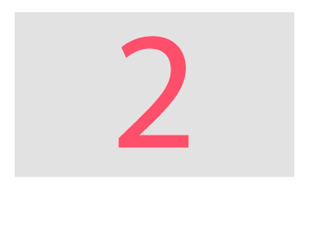
Architettura per il Web

Slide 7
IL LIVELLO APPLICATIVO / ARCHITETTURA PER IL WEB
Il Web è un’architettura software di tipo client-server:
il client (o user agent) è il software (browser) che permette all’utente la navigazione nell’ipertesto del Web;
il server, un processo in esecuzione su un computer remoto che confeziona ciò che richiede il client.

Slide 8
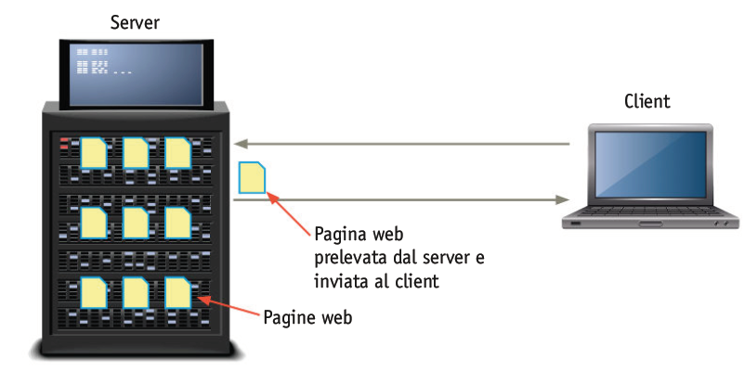
IL LIVELLO APPLICATIVO / ARCHITETTURA PER IL WEB
Per sito statico si intende un sito web formato
da un numero stabilito di pagine HTML.

Slide 9
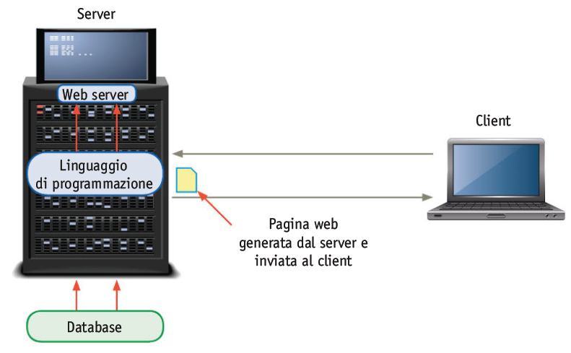
IL LIVELLO APPLICATIVO / ARCHITETTURA PER IL WEB
Un sito dinamico utilizza una strategia modulare costruendo le pagine direttamente sul server.

Slide 10
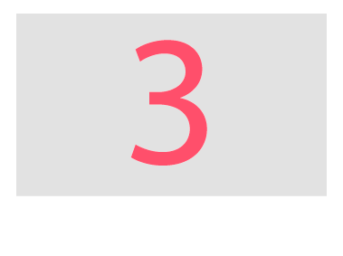
Le topologie di rete

Slide 11
IL LIVELLO APPLICATIVO / ARCHITETTURA PER IL WEB
Per progettare un documento da collocare su un sito bisogna separare:
il contenuto (ciò che il documento comunica,
con il linguaggio naturale, immagini, suoni, filmati);
la presentazione (il diverso modo di riprodurre il contenuto secondo lo strumento utilizzato).

Slide 12
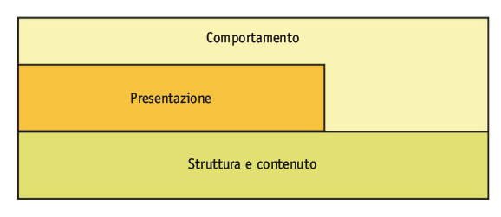
IL LIVELLO APPLICATIVO / ARCHITETTURA PER IL WEB
ARCHITETTURA A TRE LIVELLI

Slide 13
IL LIVELLO APPLICATIVO / ARCHITETTURA PER IL WEB
Allo scopo il contenuto va gestito con il linguaggio HTML e la presentazione con il linguaggio CSS.
Le pagine web hanno quindi una struttura a livelli.

Slide 14
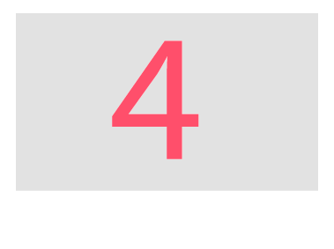
Hosting e housing

Slide 15
IL LIVELLO APPLICATIVO / HOSTING E HOUSING
Lo spazio su Internet che permette di pubblicare un sito è gestito da aziende chiamate hosting provider, gratuitamente o a pagamento.

Slide 16
IL LIVELLO APPLICATIVO / HOSTING E HOUSING
È importante considerare che i server degli hosting provider possono funzionare sostanzialmente in base
a due sistemi operativi: Windows e Linux.

Slide 17
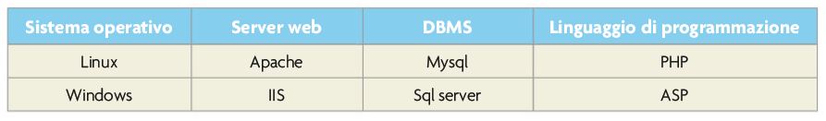
IL LIVELLO APPLICATIVO / HOSTING E HOUSING
La scelta del sistema operativo dipende, quindi,
dalle strategie progettuali previste.

Slide 18
IL LIVELLO APPLICATIVO / HOSTING E HOUSING
I fattori che concorrono alla scelta sono:
velocità di connessione,
dislocazione fisica del server,
strumenti forniti,
supporto e assistenza,
velocità di soluzione dei problemi.

Slide 19
IL LIVELLO APPLICATIVO / HOSTING E HOUSING
Invece che a un servizio di hosting si può ricorrere
a un servizio di housing, collegandosi direttamente
con un computer proprio nei locali di un provider.
In tal caso si ha la gestione completa – sia hardware sia software – del server.

Slide 20

Pubblicare un sito

Slide 21
IL LIVELLO APPLICATIVO / PUBBLICARE UN SITO
Per pubblicare un sito, bisogna trasferirne le cartelle
su uno spazio web registrato in precedenza.
Il sito va fornito di un nome, che ne rappresenta anche l’indirizzo web, o dominio.
Per verificare la disponibilità del dominio appositi siti forniscono il servizio whois.

Slide 22
IL LIVELLO APPLICATIVO / PUBBLICARE UN SITO
Per trasferire nello spazio web i contenuti del sito, occorre trasferirli sul file system del provider.
Allo scopo si utilizza il protocollo FTP (File Transfer
Protocol), o protocollo di trasferimento dei file.

Slide 23

CMS

Slide 24
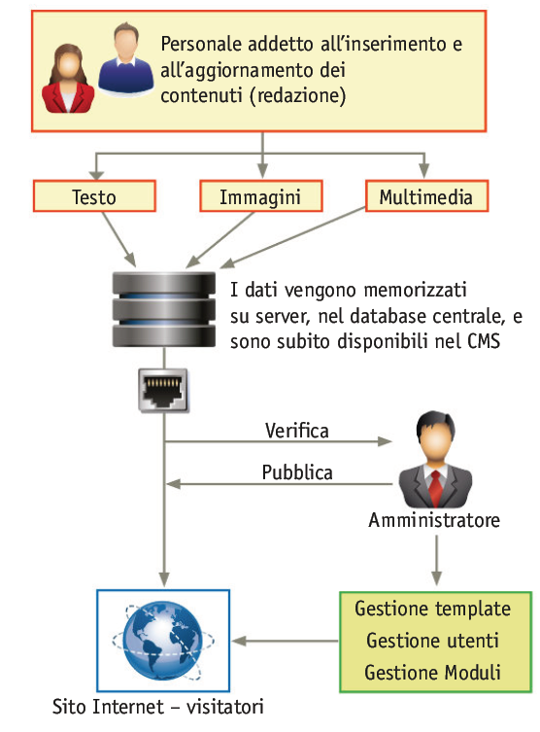
IL LIVELLO APPLICATIVO / CMS
Per gestire e pubblicare in modo
semplice ed efficiente
i contenuti dei siti web si usano
i software CMS (Content
Management System).

Slide 25
IL LIVELLO APPLICATIVO / CMS
I CMS si basano sulla separazione dei dati dalle loro
modalità di presentazione: i dati sono collocati in database e presentati in template, o pagine modello. Variando
il template, gli stessi dati ricevono presentazioni diverse.

Slide 26
IL LIVELLO APPLICATIVO / CMS
Gli utenti del sistema sono suddivisi in gruppi:
pubblico;
utenti registrati;
autori;
amministratori.

Slide 27
IL LIVELLO APPLICATIVO / CMS
Solitamente, per gli amministratori il CMS offre un’interfaccia di gestione differente (Back-End) rispetto
agli altri utenti (Front-End) per il controllo completo
della piattaforma.

